Slide 1

CHƯƠNG V: TÍNH ĐỐI XỨNG
CỦA HÌNH PHẲNG TRONG TỰ NHIÊN
BÀI 21: HÌNH CÓ TRỤC ĐỐI XỨNG

Slide 2
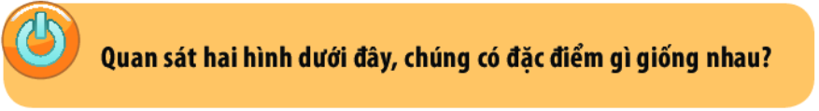
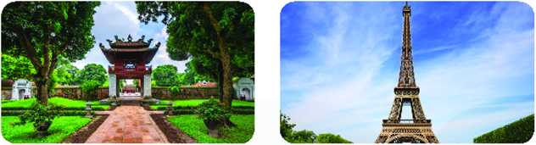

Slide 3

1. HÌNH CÓ TRỤC ĐỐI XỨNG TRONG THỰC TẾ
HĐ1: Quan sát hình con bướm ở hình bên.
Em thấy điều gì khi hai cánh của con bướm gập lại?

Slide 4
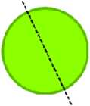
HĐ2: Hoạt động cá nhân
- Vẽ một đường tròn trên giấy rồi cắt theo nét vẽ ta được một hình tròn.
- Gấp đôi hình tròn đó theo một đường thẳng đi qua tâm.
- Hãy nhận xét về hai nửa hình tròn sau khi gấp.

Slide 5
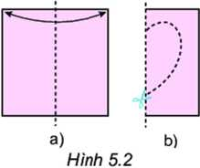
HĐ3: Gấp đôi một tờ giấy (H.5.2a), dùng kéo cắt một đường như Hình 5.2b rồi mở ra, ta được một hình. Hình đó có đặc điểm gì giống những hình trên?

Slide 6
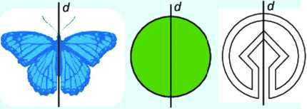
Các hình bên (H.5.2.3)đều có chung tính chất: Có một đường thẳng d chia hình thành hai phần mà nếu “gấp” hình theo đường thẳng d thì hai phần đó “chồng khít” lên nhau.
Những hình như thế gọi là hình có trục đối xứng và đường thẳng d là trục đối xứng của nó.
Quan sát các hình sau và cho biết các hình đó có đặc điểm gì giống nhau ?
Ta nhận thấy khi gấp theo đường nét đứt hai phần của mỗi hình “chồng khít” lên nhau.

Slide 7

Luyện tập
1. Những chữ cái nào sau đây có trục đối xứng? Hãy dự đoán trục đối xứng của chúng.

Slide 8


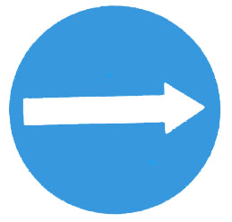
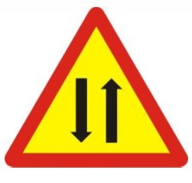
2. Những hình nào sau đây có trục đối xứng?
a
b
c
d

Slide 9
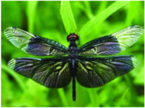

Một số hình ảnh trong thực tế có trục đối xứng
Con chuồn chuồn
Chiếc lá

Slide 10
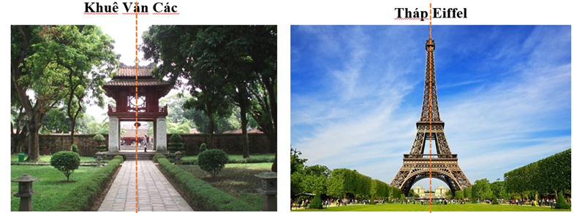
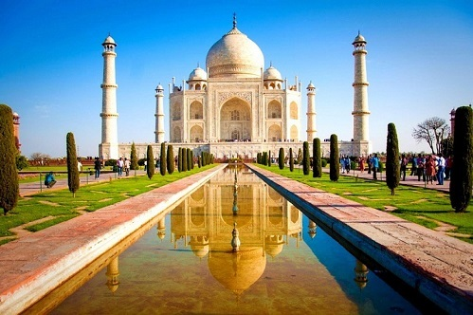
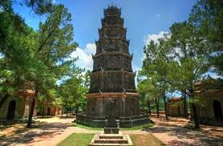
Đền Taj Mahal - Ấn Độ

Slide 11
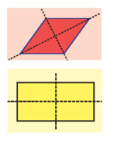
Dựa vào HĐ 2, em hãy cho biết trục đối xứng của hình tròn là đường thẳng nào?
2. TRỤC ĐỐI XỨNG CỦA MỘT SỐ HÌNH PHẲNG
HĐ4
HĐ5
Cắt một hình thoi bằng giấy.
Hãy tìm trục đối xứng của nó bằng cách gấp giấy. Trục đối xứng của nó là đường thẳng nào? Em tìm được mấy trục đối xứng?
HĐ6
Vẽ rồi cắt một hình chữ nhật bằng giấy.
Hãy tìm trục đối xứng của nó bằng cách gấp giấy. Trục đối xứng của nó là đường thẳng nào? Em tìm được mấy trục đối xứng?

Slide 12
Nhận xét:
Mỗi đường thẳng đi qua tâm là một trục đối xứng của hình tròn.
Mỗi đường chéo là một trục đối xứng của hình thoi.
Mỗi đường thẳng đi qua trung điểm hai cạnh đối diện là một trục đối xứng của hình chữ nhật.
Thực hành 1
Bằng cách gấp giấy, em hãy tìm một trục đối xứng của đoạn thẳng.
Làm tương tự như HĐ 6 với hình tam giác đều, hình vuông, hình lục giác đều. Em hãy chỉ ra một trục đối xứng của mỗi hình trên.

Slide 13
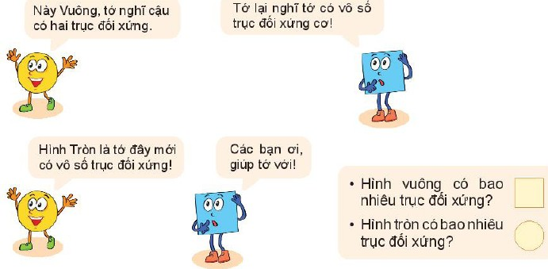
Tranh luận 1
4
Vô số

Slide 14
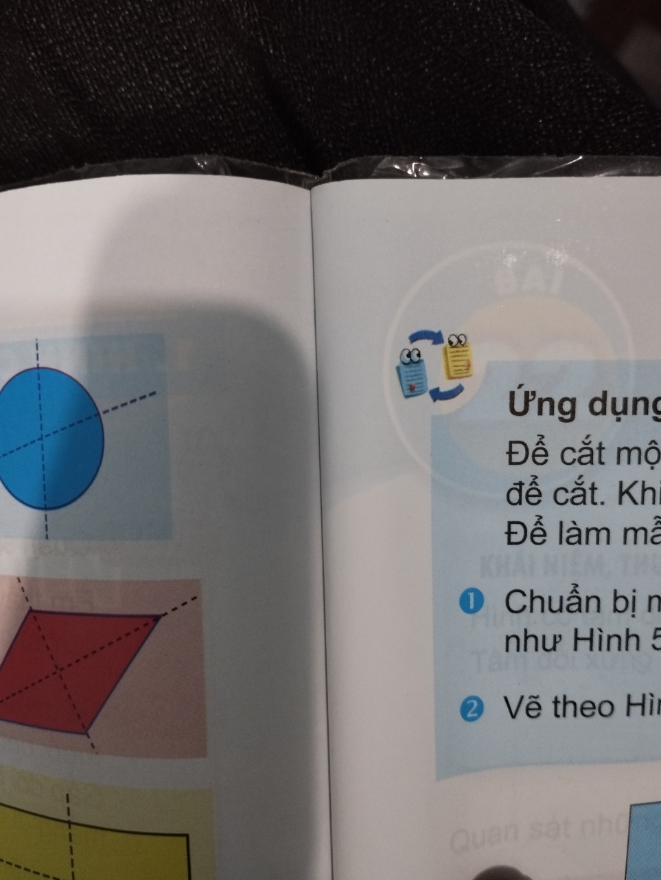
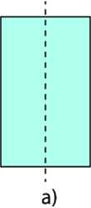


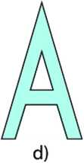
Ứng dụng tính đối xứng để cắt chữ bằng giấy
Để cắt một chữ cái có trục đối xứng, ta có thể gấp đôi tờ giấy theo trục đối xứng ấy để cắt. Khi đó ta chỉ cắt một nửa chữ cái và nhận được chữ cái khi mở giấy ra.
Để làm mẫu, em hãy cắt chữ A theo hướng dẫn sau (H.5.4):
Chuẩn bị mảnh giấy hình chữ nhật kích thước 3cm x 5cm. Gấp đôi mảnh giấy như Hình 5.4b.
Vẽ theo hình 5.4c rồi cắt theo nét vẽ, sau đó mở ra ta được chữ A (H5.4d)

Slide 15
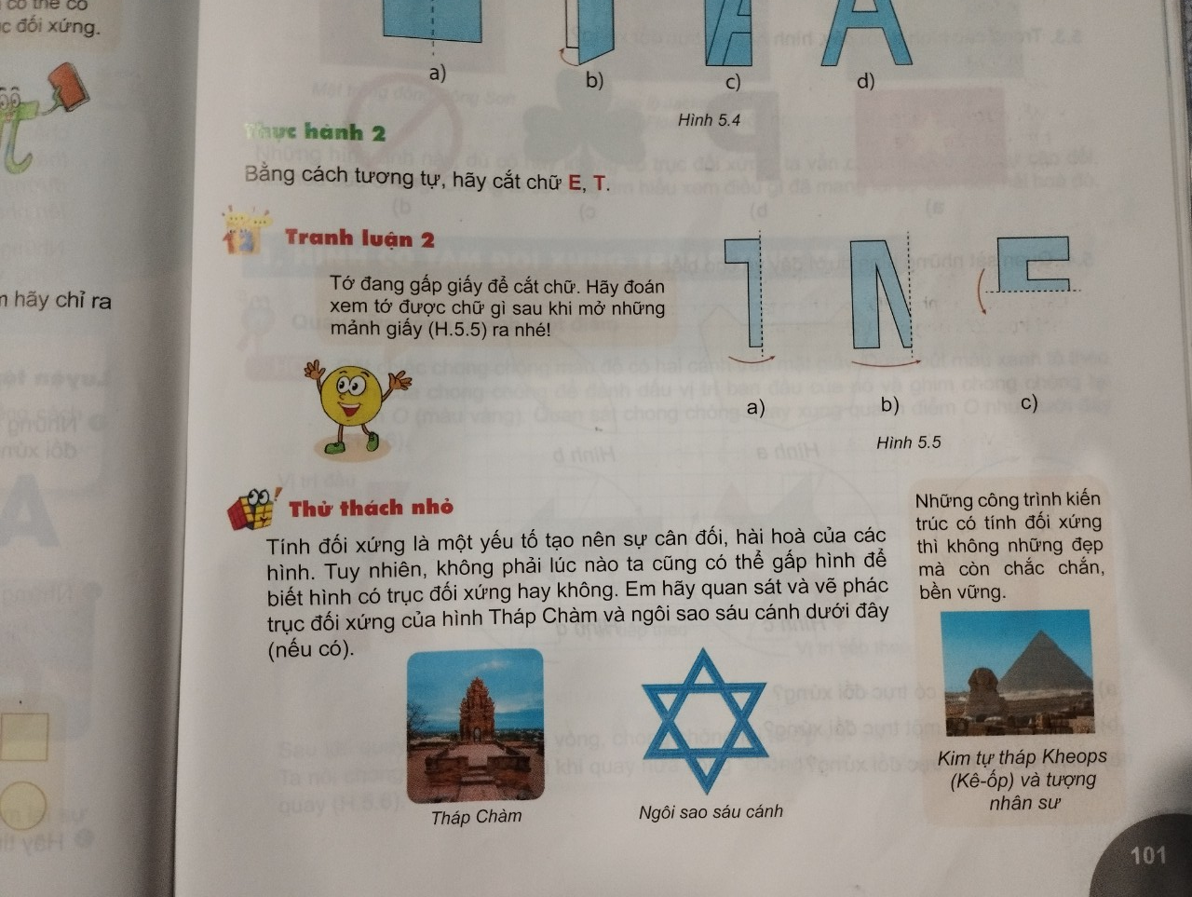

Slide 16
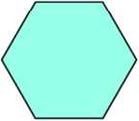
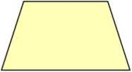
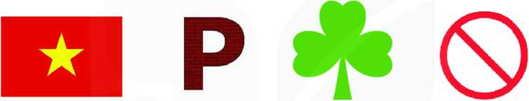
Luyện tập
Trong các hình sau, hình nào có trục đối xứng?

Slide 17
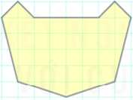
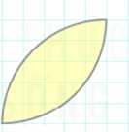
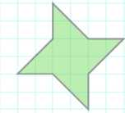
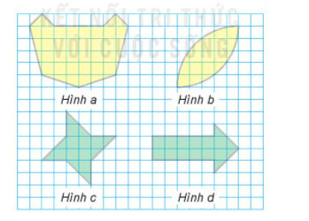

Slide 18
HƯỚNG DẪN VỀ NHÀ
HỌC BÀI VÀ LÀM CÁC BÀI TẬP TRONG SÁCH GIÁO KHOA
SƯU TẦM NHỮNG HÌNH ẢNH THỰC TẾ CÓ TRỤC ĐỐI XỨNG
CHUẨN BỊ TRƯỚC BÀI “HÌNH CÓ TÂM ĐỐI XỨNG”

